Slide 1

Опыт команды АКС г. жанаозен
ГКП на ПХВ
“Жанаозенский городской родильный дом”

Slide 2
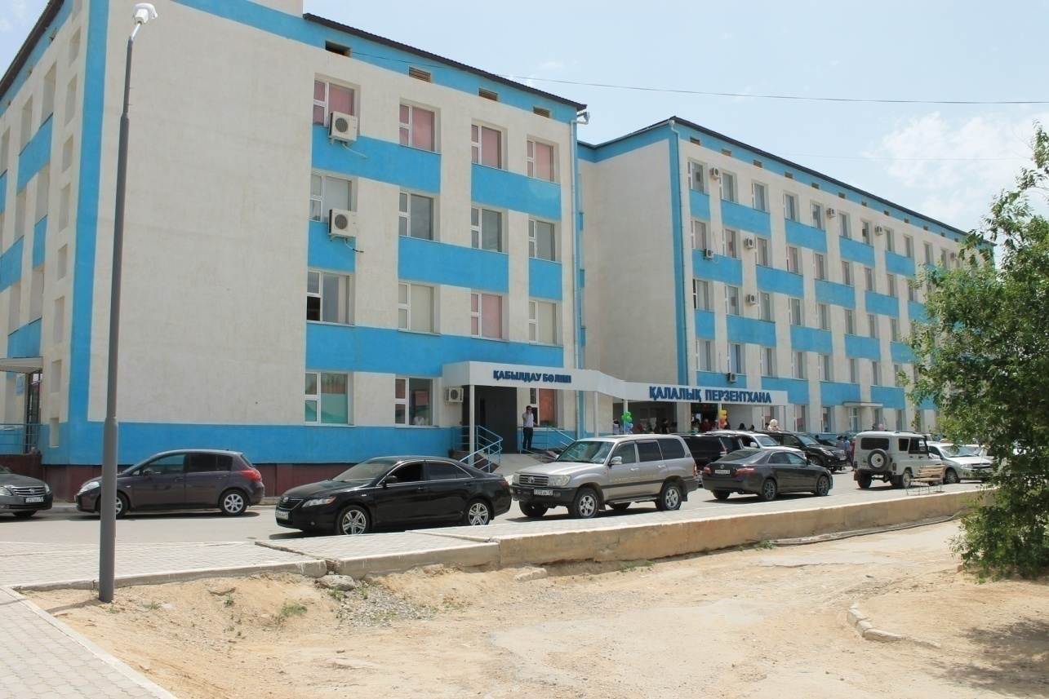
ГКП на ПХВ “Жанаозенский городской родильный дом”
Родильный стационар ІІ уровня
на 100 коек в г. Жанаозен Мангистауской обл.
Количество родов за 2016 год –
4 224, за 9 мес 2017 г – 3 130.
Количество врачей:
штатных должностей – 38,5
физических лиц – 24
обеспеченность – 63 %
Cредний медперсонал:
штатных единиц – 75
физических лиц – 74
обеспеченность – 100 %
АКС внедрен в 2016 г, когда приказом директора № 24-ІІ/а
от 01.03.2016 г создана мультидисциплинарная команда
по аудиту критических случаев

Slide 3
Мультидисциплинарная команда (рабочая группа)
№ | Должность | Роль в команде
1 | Зам. директора по СПП и ВА | Модератор
2 | Старшая акушерка родблока | Секретарь
3 | Психолог | Интервьюер
4. | Зам. директора по лечебной работе | Консультант
5 | Акушер-гинеколог | Докладчик
6 | Анестезиолог-реаниматолог | Член команды
7 | Акушерка | Член команды
8 | Анестезистка | Член команды

Slide 4
За 2016 проведено акс:
Всего АКС – 8:
Случаи: ПРК – 7 (87,5 %), эклампсия – 1.
Из 7 случаев ПРК 5 закончились гистерэктомией (71,4 %).
Критерии случая: кровочение более 1,0 л,
гемотрансфузия, гистерэктомия
Разработано 52 рекомендации (в среднем 6,5 рекомендаций на одно заседание).
Внедрено 46 рекомендаций (88,4 %)

Slide 5
Оценка объективной ситуации
№ | Показатель | 2016 год | 2015 год
1 | Количество родов | 4224 | 4113
2 | ПРК | 29 | 15
3 | До 1 л | 20 | 8
4 | Больше 1 л | 7 | 6
5 | Больше 2 л | 2 | 1
6 | Гистерэктомия | 5 | 2

Slide 6
Шымкент-2017: что изменилось?
1. ПРК: кровопотеря 1500 мл,
гемотрансфузия, гистерэктомия.
2. Эклампсия.
3. ПТС: осложненная антенатальной гибелью плода в стационаре, ПОНРП в стационаре, дисфункция какого-либо органа (отек легких, ОПН, ОЖГБ, HELLP).
4. Тяжелый ребенок в ПИТе: 1/2 балла по шкале Апгар, кома.
5. ИСМП, сепсис: дисфункция одного из органов/систем, лапаротомия (акушерский перитонит), перевод в ОРИТ.

Slide 7
Индикаторы мониторинга
1. ПРК: снижение кол-ва ПРК, снижение кол-ва ПРК > 1,0 л, снижение кол-ва гистерэктомий, снижение кол-ва гемотрансфузий.
2. ИСМП, сепсис: % а/б терапии в соответствии со стандартными, все случаи смены а/б на ІІ-ІІІ поколение, все случаи пролонгированной а/б терапии.

Slide 8
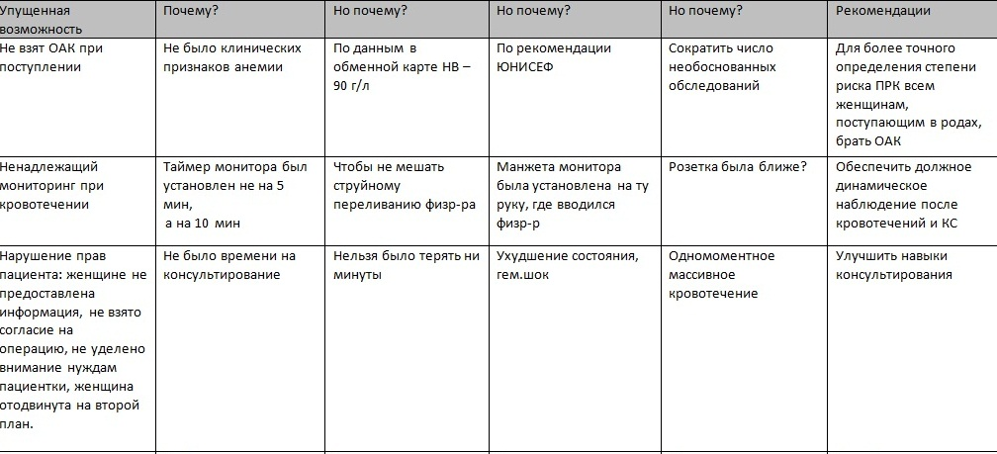
Стандартные бланки

Slide 9
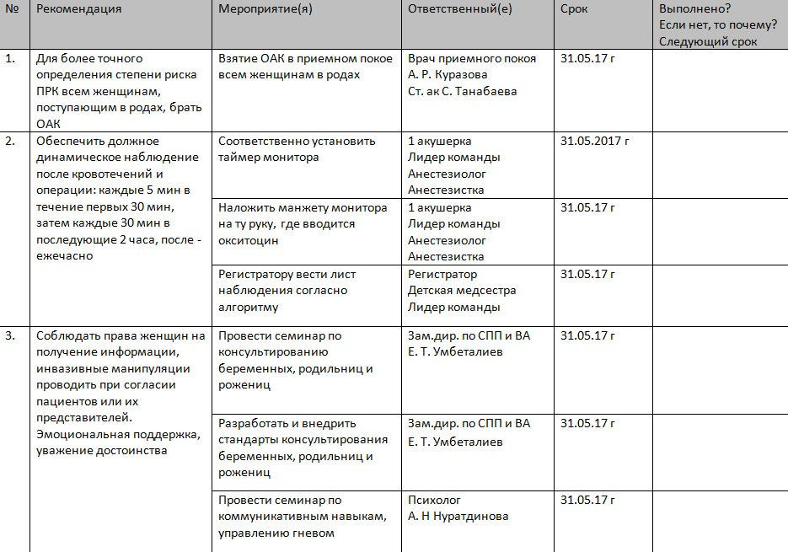
Стандартные бланки

Slide 10
Интервью
«...рахметімді айтамын, ...алғысым шексіз, ...дәрігерлерге деген сенімділігім жоғары, күнәсі жоқ, ...жақсы қарады, қолдарынан келгенін жасады, ...сенім артпасам – бұл жерге келмес едім»
«...жалғыздық, әлсіздік, қорқыныш, үрей, ...өліп қалмаймынба деп қорықтым»
«...бірақ толғағымның қатты болғанынан аяқ-қолым дірілдеп әлсіредім. Осы жағдайымды акушерка толғақ кезінде болады деп кетті»
«...очки киген акушерка қатты сөйледі, дөрекі сөйлеп, мені адам құрлы көрмеді»

Slide 11
За 9 мес 2017 проведено акс:
Всего АКС – 10:
Случаи: ПРК – 7 (70 %), тяжелый ребенок в ПИТе – 1,
ПТС – 1, эклампсия – 1.
Из 7 случаев ПРК 4 закончились гистерэктомией (57,1 %).
Основное упущение: отсутствие должного мониторинга после родов в режиме “online” с отметкой в партограмме.
Разработано 50 рекомендации (в среднем 5 рекомендаций на одно заседание).
Внедрено 35 рекомендаций (70 %)

Slide 12

Кстати, о рекомендациях:
  Specific - конкретные
Measurable - измеримые
Achievable - достижимые
Realistic - реалистичные
Time-bound - ограниченные по срокам
3-4 основные рекомендации
в ходе 1 заседания

Slide 13
Мониторинг Индикаторов
№ | Показатель | І кв | ІІ кв | ІІІ кв | 9 мес 2017 г
1 | Количество родов | 1023 | 930 | 1177 | 3130
2 | ПРК | 10 | 4 | 6 | 20
3 | Больше 1 л | 5 | 1 | 2 | 8
4 | Гистерэктомия | 3 | 1 | 2 | 6
5 | Гемотрансфузии | 8 | 8 | 5 | 21

Slide 14
Значения индикаторов достигнуты

Slide 15
Трудности и препятствия
Перегрузка персонала, вследствие чего трудно обеспечить присутствие всего заинтересованного персонала (опоздания, отсутствие, внезапный вызов).
Нарушение правил заседания и кодекса поведения: словесная агрессия, психологическое давление, прямые обвинения.
Большое число рекомендаций, (зачастую, расплывчатых и неопределенных) несоответствующих принципам SMART, внедрение и исполнение которых трудно проконтролировать.
Упущенные возможности, повторяющиеся из случая в случай (“наступаем на одни и те же грабли”), т.е. рекомендации не выполняются.
Не все сотрудники заинтересованы во внедрении и исполнении рекомендаций.
Стремление начальства выявить виновных для применения административных санкций.

Slide 16
Пути решения
Соблюдение методологии сессии аудита, тайм-менеджмент: 1 сессия – 1 случай, 10 мин для контроля прошлых рекомендаций, 15 мин на доклад и интервью, 60-90 мин само заседание.
Каждый раз перед заседанием повторять базовые правила проведения аудита, кодекс поведения, приглашать только тех сотрудников, которые имеют прямое отношение к рассматриваемому случаю (личность модератора).
Улучшение навыков по разработке рекомендаций по принципам SMART, стараться выработать основные 3-4 рекомендации, не распыляться на мелкие упущения (например, неправильное оформление документации).
Необходимо за каждой рекомендацией закрепить конкретное лицо и поставить жесткие сроки. На следующей сессии аудита ответственное лицо должно отчитаться о внедрении и исполнении рекомендации.
Обосновать всему коллективу необходимость выполнения рекомендаций, мотивировать повышением качества помощи, экономической выгодой.
Донести до руководства о недопустимости применения карательных мер, убедить использовать административные ресурсы для успешного внедрения рекомендаций.

Slide 17
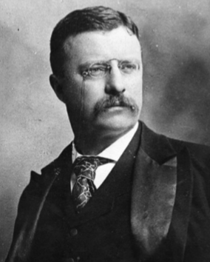
Теодор рузвельт, 26-й президент США:
Не ошибается тот, кто ничего не делает.
Не бойтесь ошибаться – бойтесь повторять ошибки.

Slide 18

СПАСИБО ЗА ВНИМАНИЕ!
РАБОТАЙТЕ, БРАТЬЯ !

